Slide 1
Ubuntu & ROS 설치
(Remote PC)

Slide 2
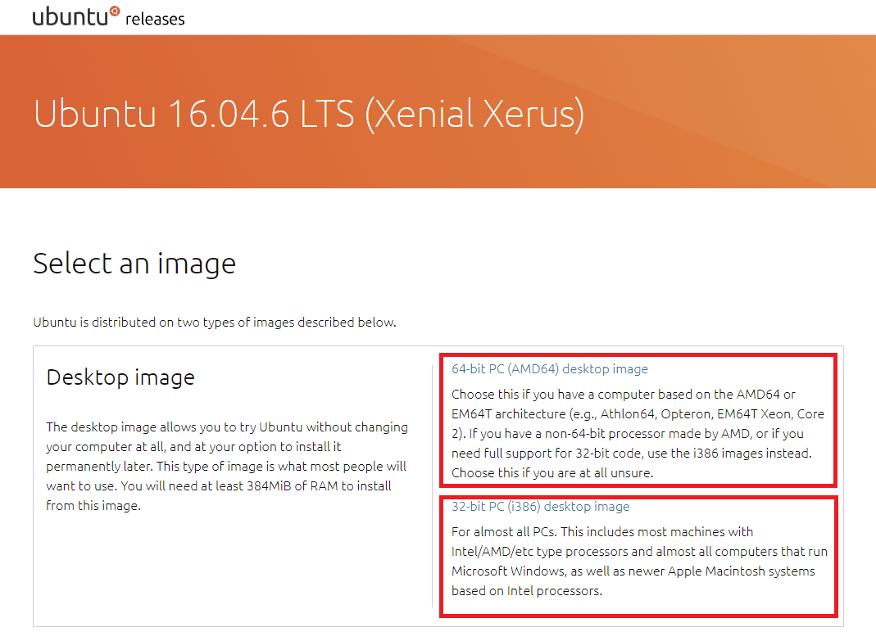

01
Remote PC에 Ubuntu 설치
설치 순서 (Ubuntu 16.04 LTS 기준)
1. Ubuntu 16.04 LTS 파일 다운
2. VMware Workstation player 설치
1. Ubuntu 16.04 LTS 파일 다운 : https://releases.ubuntu.com/16.04/
PC 사양에 따라 둘 중 하나 선택하여 다운
다운로드 된 Ubuntu 파일

Slide 3
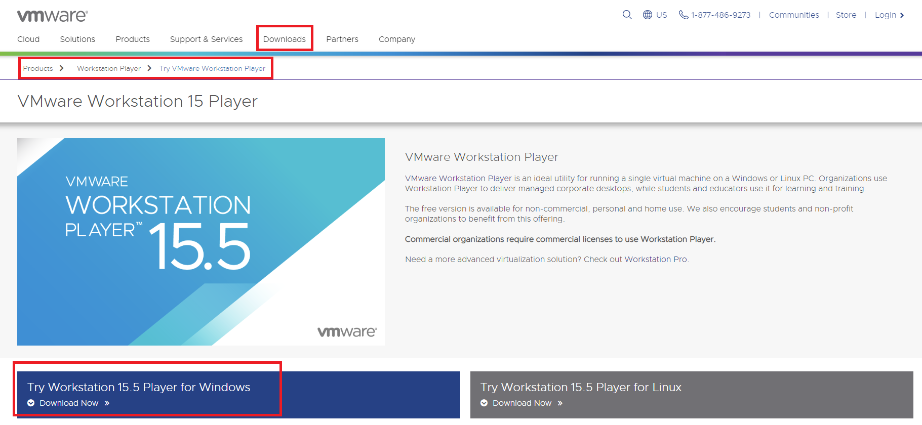
2. VMware Workstation player 설치
: https://www.vmware.com/products/workstation-player/workstation-player-evaluation.html
1
2
3
3. VMware Workstation player 설치 이후
: https://blog.naver.com/i5533m/221459003074 참고하여 Ubuntu 설치

Slide 4
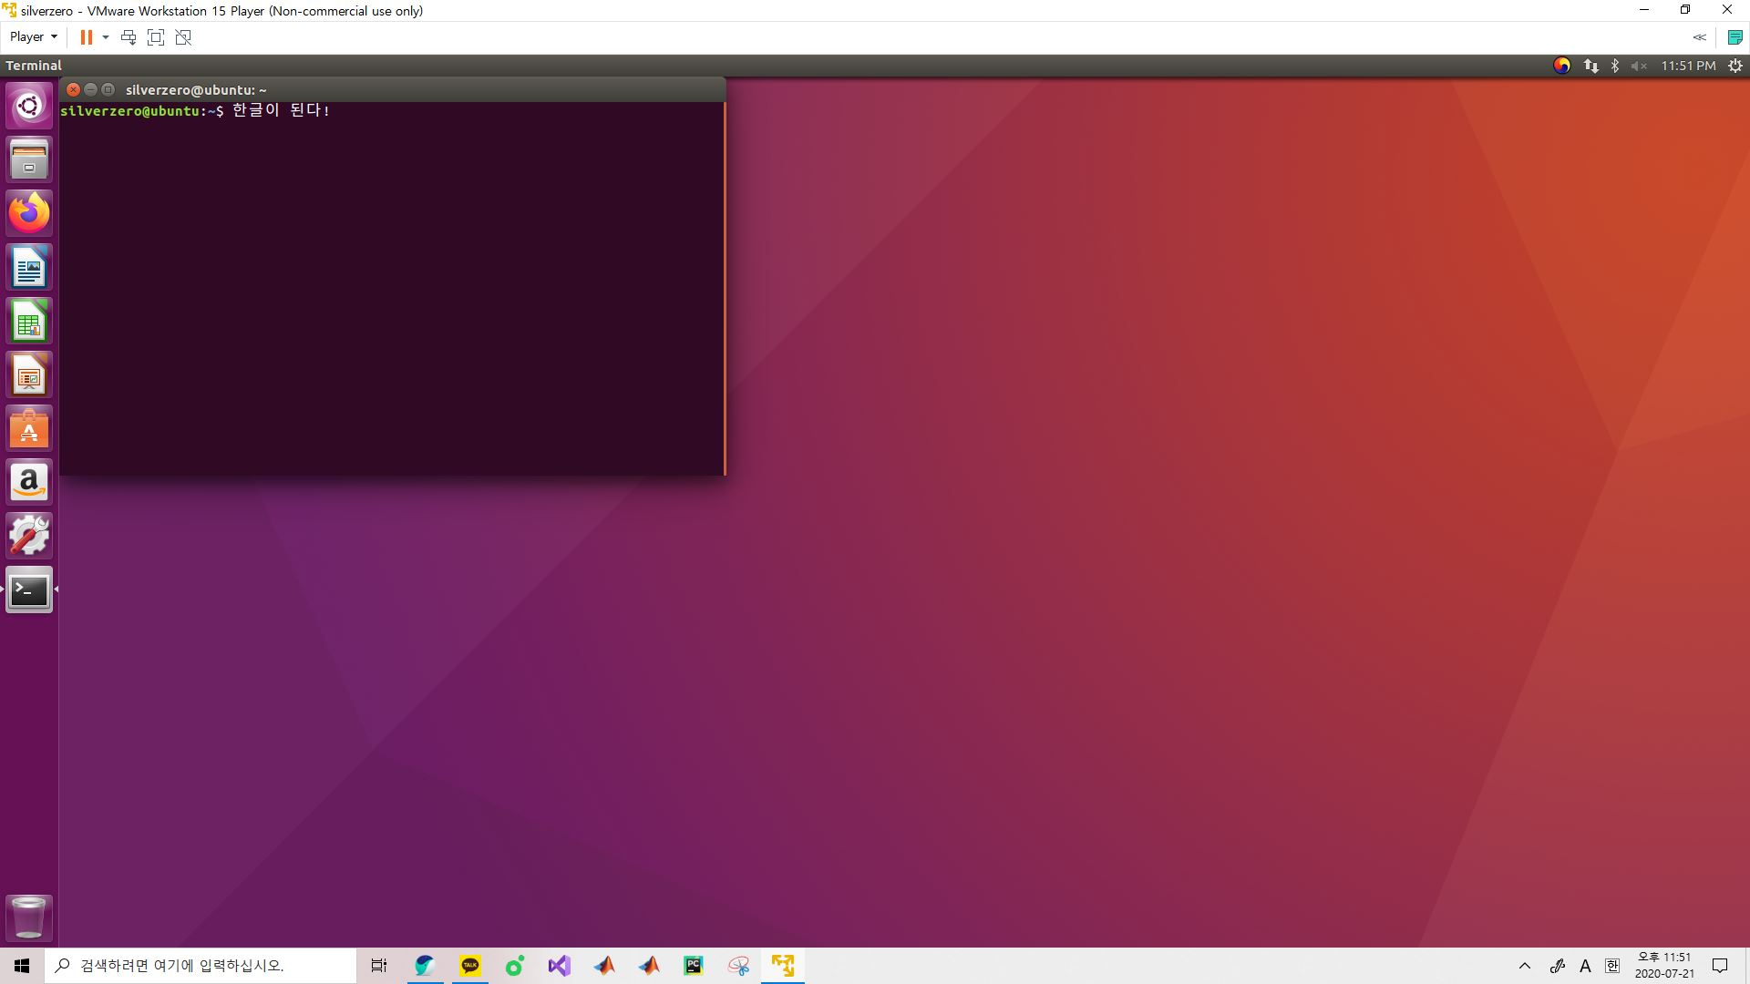
02
Ubuntu 설치 이후 추가적인 설정(굳이 할 필요 X)
한글 설정 (Ubuntu 16.04 LTS 기준)
: https://blog.naver.com/i5533m/221439236763 참고하여 설정 (시간 많이 소요됨)
Firefox 및 Terminal에서 한글 사용 가능

Slide 5
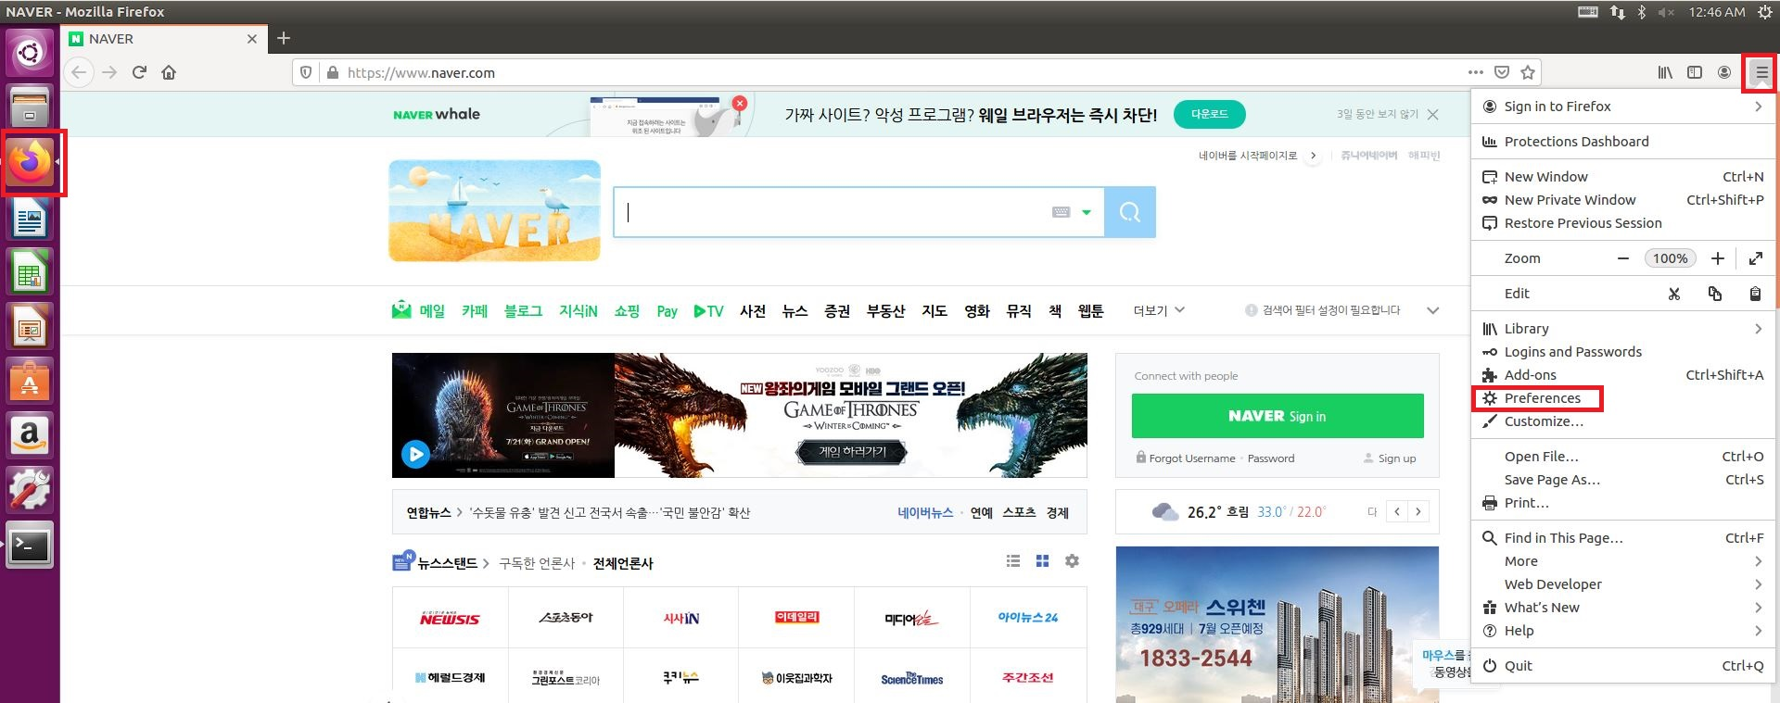
Firefox 시작 홈페이지 설정 (Ubuntu 16.04 LTS 기준)
2
1. Firefox 실행
3

Slide 6
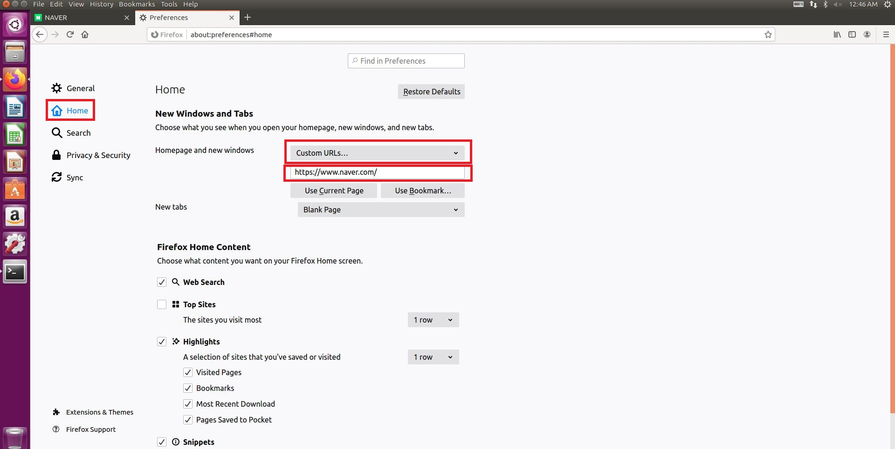
4
5
6. Firefox 실행 시 원하는 시작페이지 URL 입력

Slide 7

03
Ubuntu에 ROS 설치 (Remote PC 기준)
ROS 설치 참고한 사이트
: https://emanual.robotis.com/docs/en/platform/turtlebot3/pc_setup/#install-ros-1-on-remote-pc
설치하면서 주의할 것!
위의 코드 실행 후 반드시 Terminal에 ‘reboot’를 입력해 Ubuntu 다시 실행하기!
Reboot한 다음, 아래의 코드 실행하기.
(참고) Repository(?) 나가기
‘cd’ 입력 후 enter

Slide 8
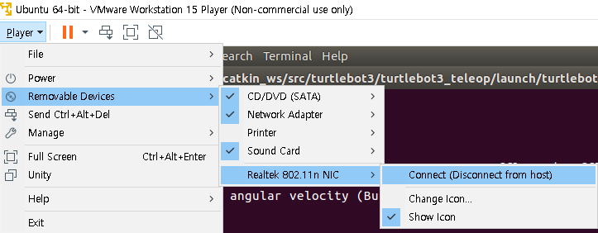
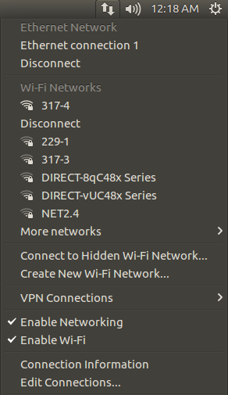
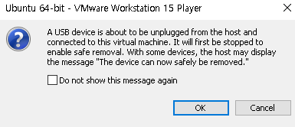
04
Ubuntu에서 WiFi설정 (Remote PC 기준)
1
6
2
4
3.
이 부분이 없다면 USB 무선 랜카드를 컴퓨터에 연결한 후 다시 시도
7. 원하는 WiFi에 연결
5

Slide 9
05
(참고) Ubuntu 단축키
복사
Terminal : Ctrl + Shift + C
Terminal을 제외한 곳 : Ctrl + C
붙여넣기
Terminal : Ctrl + Shift + V
Terminal을 제외한 곳 : Ctrl + V
Terminal 열기
Ctrl + Alt + t
Terminal에 입력한 명령어 실행 종료
Ctrl + c

